Slide 1
Przygotował
Fabian Gil ( kl. I e )
Zespół Szkół Ogólnokształcących
w Kamiennej Górze
Dane zebrał
Jakub Sowa ( kl. II f )
Zespół Szkół Ogólnokształcących
w Kamiennej Górze

Slide 2
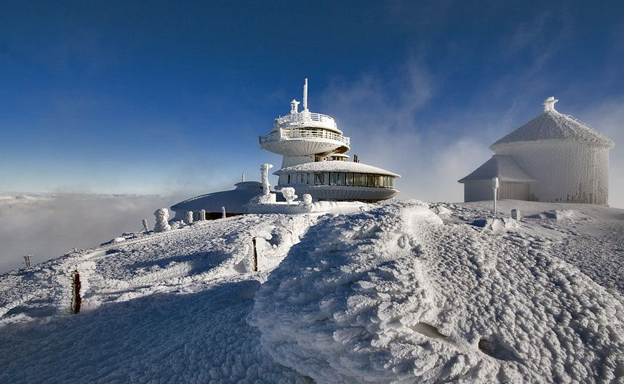
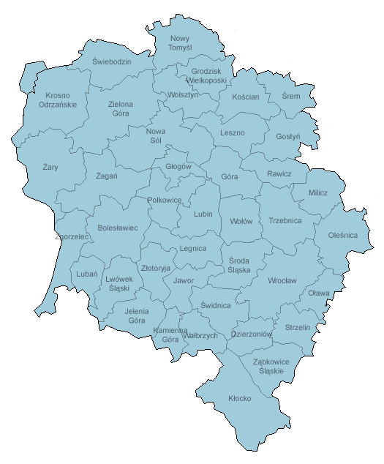
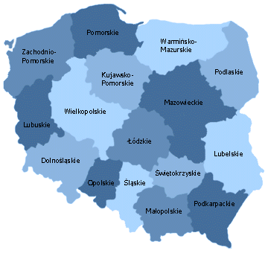
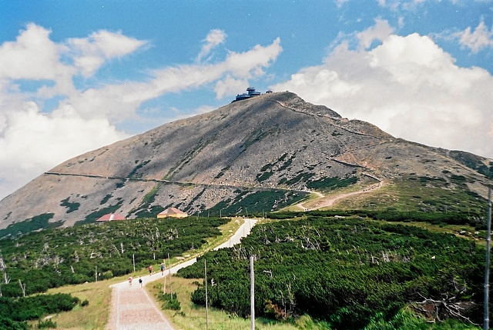
ŚNIEŻKA
Pasmo / Range – Karkonosze, Sudety
Kraj / Country - Poland
Wysokość / Hight – 1602 m n. p. m.
Kamienna Góra
Śnieżka

Slide 4
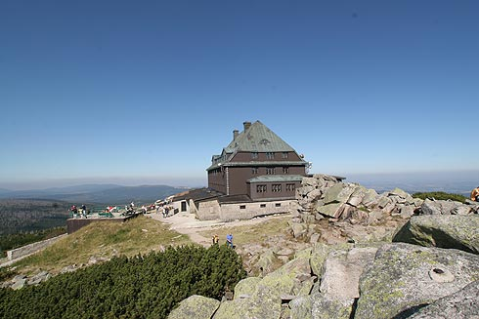
SZRENICA
Pasmo / Range – Karkonosze, Sudety
Kraj / Country - Poland
Wysokość / Hight – 1362 m n. p. m.
Kamienna Góra
Szrenica

Slide 6
100 Gg CO₂ = 1,5x
15x =100 mln tones CO₂

Slide 7
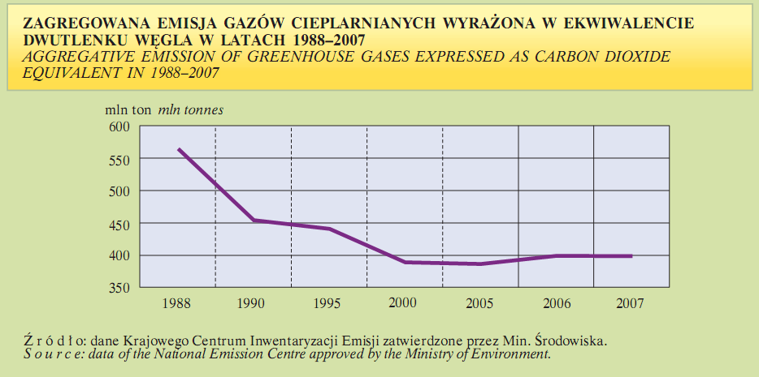
x90
x82,5
x75
x67,5
x60
x52,5

Slide 8
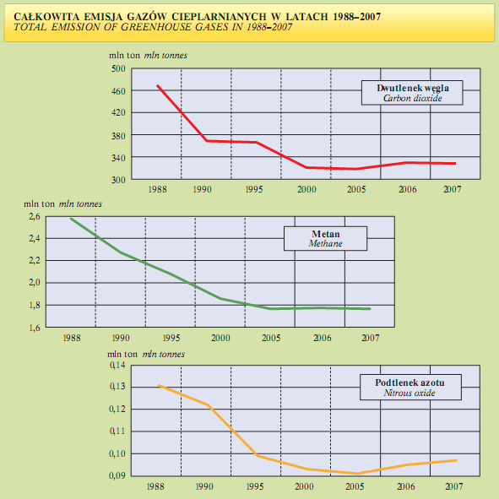
X75
x69
x63
x57
x51
x45
x0,39
x0,36
x0,33
x0,30
x0,27
x0,24
x0,021
x0,020
x0,018
x0,017
x0,015
x0,014

Slide 9
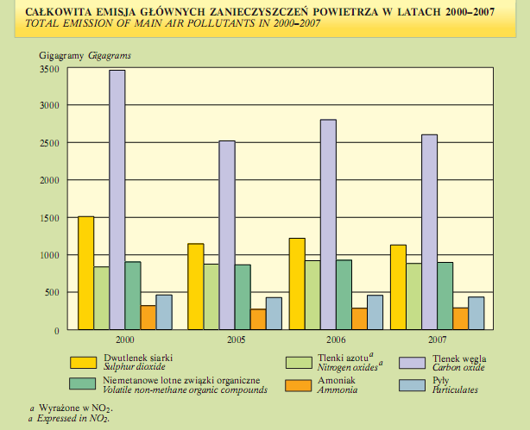
x52,5
x45
x37,5
x30
x22,5
x15
x7,5
x0

Slide 10
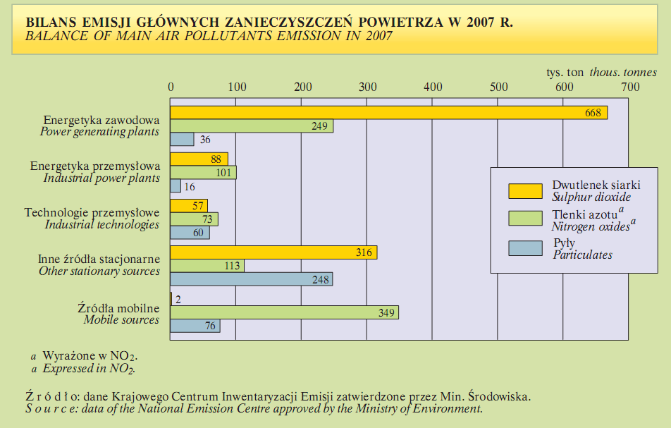

Slide 11
EMISJA ZANIECZYSZCZEŃ ZE ŚRODKÓW TRANSPORTU
POLLUTANTS EMISSION FROM TRANSPORT FACILITIES
X21
x18
x15
x12
x9
x6
x3
x0

Slide 12
EMISJA ZANIECZYSZCZEŃ ZE ŚRODKÓW TRANSPORTU
POLLUTANTS EMISSION FROM TRANSPORT FACILITIES
x570
x555
x540
x525
x510
x495
x480
x465
x450
x435

Slide 13
EMISJA ZANIECZYSZCZEŃ ZE ŚRODKÓW TRANSPORTU
POLLUTANTS EMISSION FROM TRANSPORT FACILITIES
X0,18
x0,15
x0,12
x0,09
x0,06
x0,03
x0

Slide 14
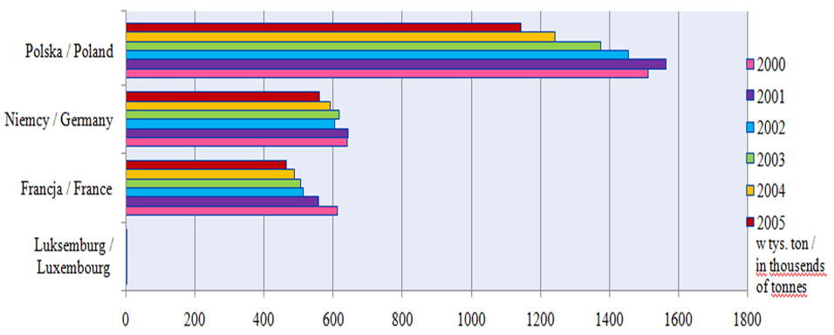

Emisja tlenków siarki /
Emission of sulphur oxides

Slide 15
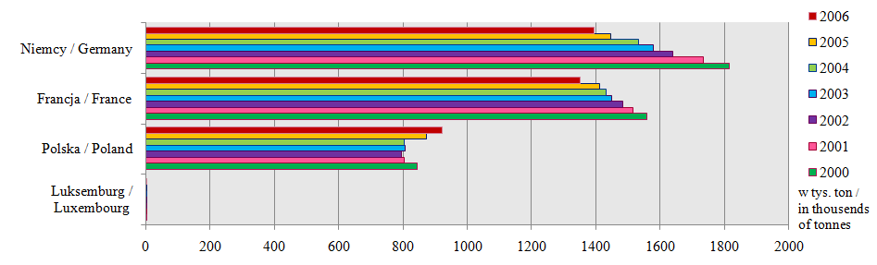
Emisja tlenków azotu /
Emission of carbon dioxide

Slide 16
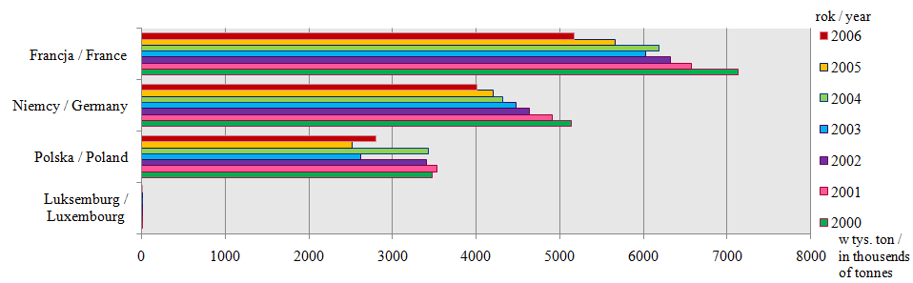
Emisja tlenku węgla /
Emission of carbon monoxide

Slide 17
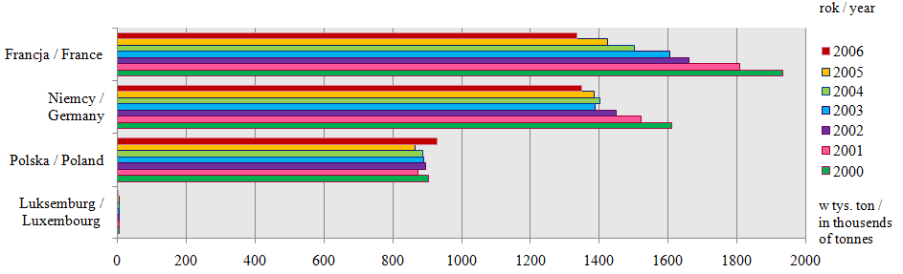
Emisja gazów cieplarnianych/
Emission of greenhouse gases

Slide 18
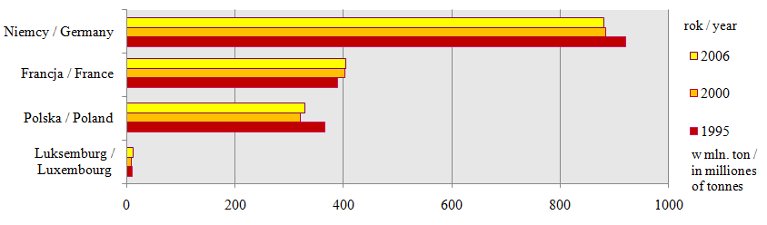
Emisja dwutlenku węgla /
Emission of sulphur oxides

Slide 19
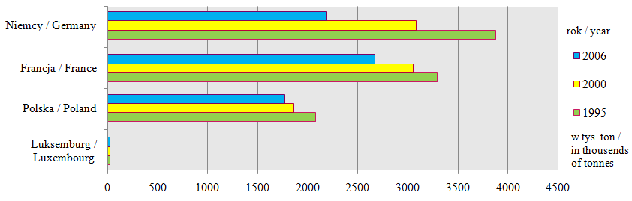
Emisja metanu /
Emission of methanes

Slide 20
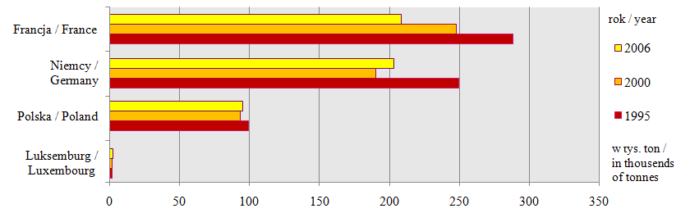
Emisja podtlenku azotu /
Emission of nitrous oxide

Slide 21
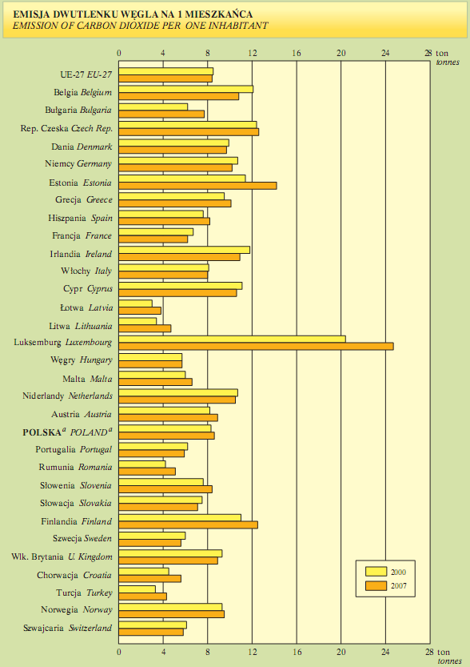
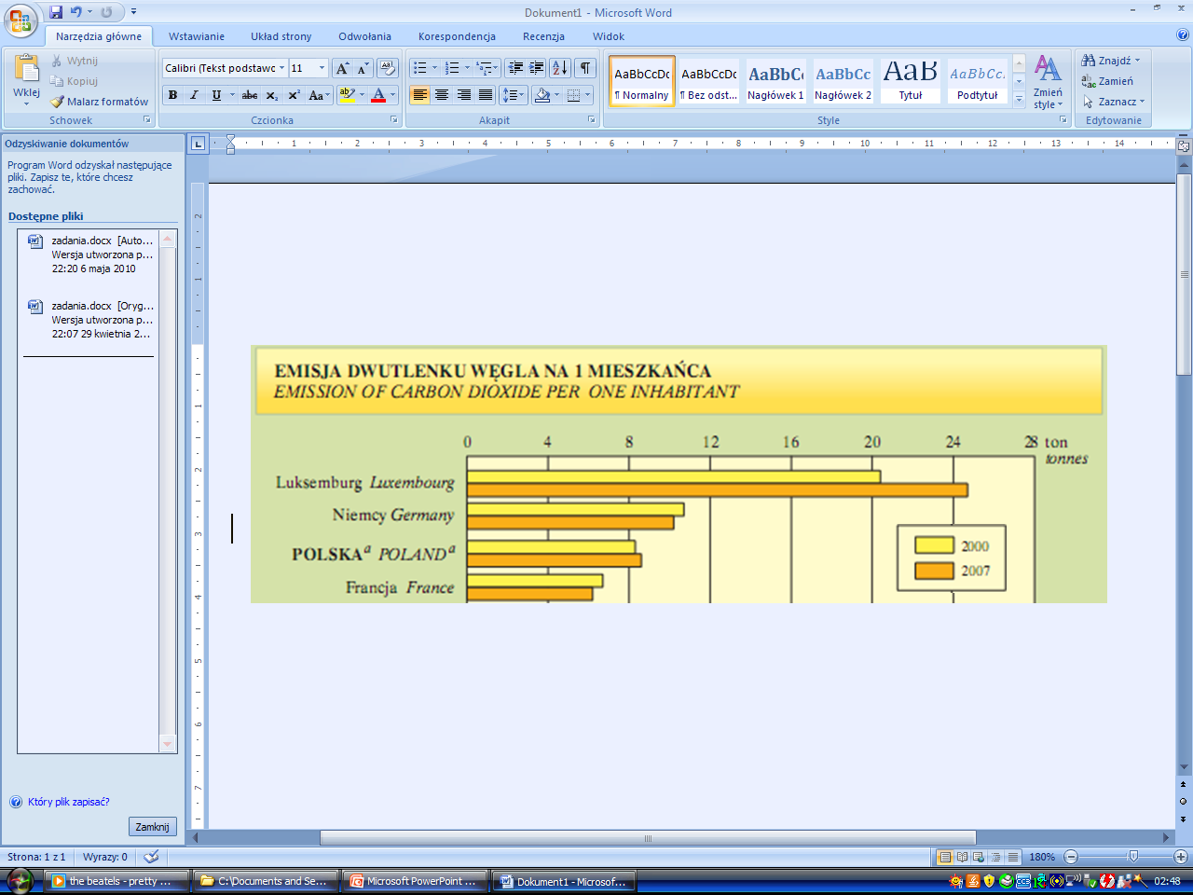


Slide 22
KONIEC

